Slide 1

Mood Chaser
Real-time Analyze people’s Emotion
김용운(PL), 소홍식, 최성민
2018. 04. 05
발표자 : 김용운

Slide 2




CONTENTS
1. 전체 일정 및 회의 보고서
2. 저번 주 진행 상황
3. 이번 주 진행 상황
4. Q & A

Slide 3
전체 일정
일정 | 단계 | 1주 | 2주 | 3주 | 4주 | 5주 | 6주 | 7주 | 8주 | 9주 | 10주 | 11주 | 12주 | 13주 | 14주 | 15주
기획 | 아이디어 기획
 | 주제 확정 및 세부 기획
설계 | 논리 구조 및 서버 설계
 | 데이터베이스 모델 설계
구현 | 서버 구현
 | 안드로이드 인터페이스
 | 분석 데이터 처리
유지/보수 | 디버깅
일정 | 단계 |  |  | 3주 | 4주 | 5주 | 6주 | 7주 | 1주 | 2주 | 10주 | 11주 | 12주 | 13주 | 14주 | 15주
기획 | 아이디어 기획
 | 주제 확정 및 세부 기획
설계 | 논리 구조 및 서버 설계
 | 데이터베이스 모델 설계
구현 | 서버 구현
 | 안드로이드 인터페이스
 | 분석 데이터 처리
유지/보수 | 디버깅

Slide 4
3.28 회의 보고서
장소
해동 스터디룸
참석자
소홍식, 김용운, 최성민
회의내용
DataSet에 따른 CNN 모델을 어떻게 구현할 것인가
이미지에서 얼굴을 crop하고 원하는 크기로 만들어야함
앱 사용시에 회원 가입을 통한 로그인 기능이 필요
후속조치
소홍식 – 회원가입을 통한 로그인 기능 구현
김용운 – 적합한 CNN 설계 시작
최성민 – 이미지 Crop 및 resize

Slide 5
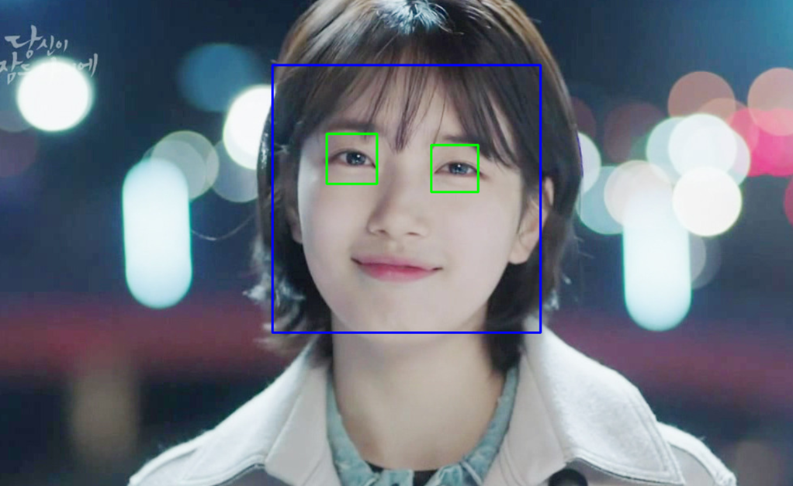
저번 주 진행 상황

Slide 6
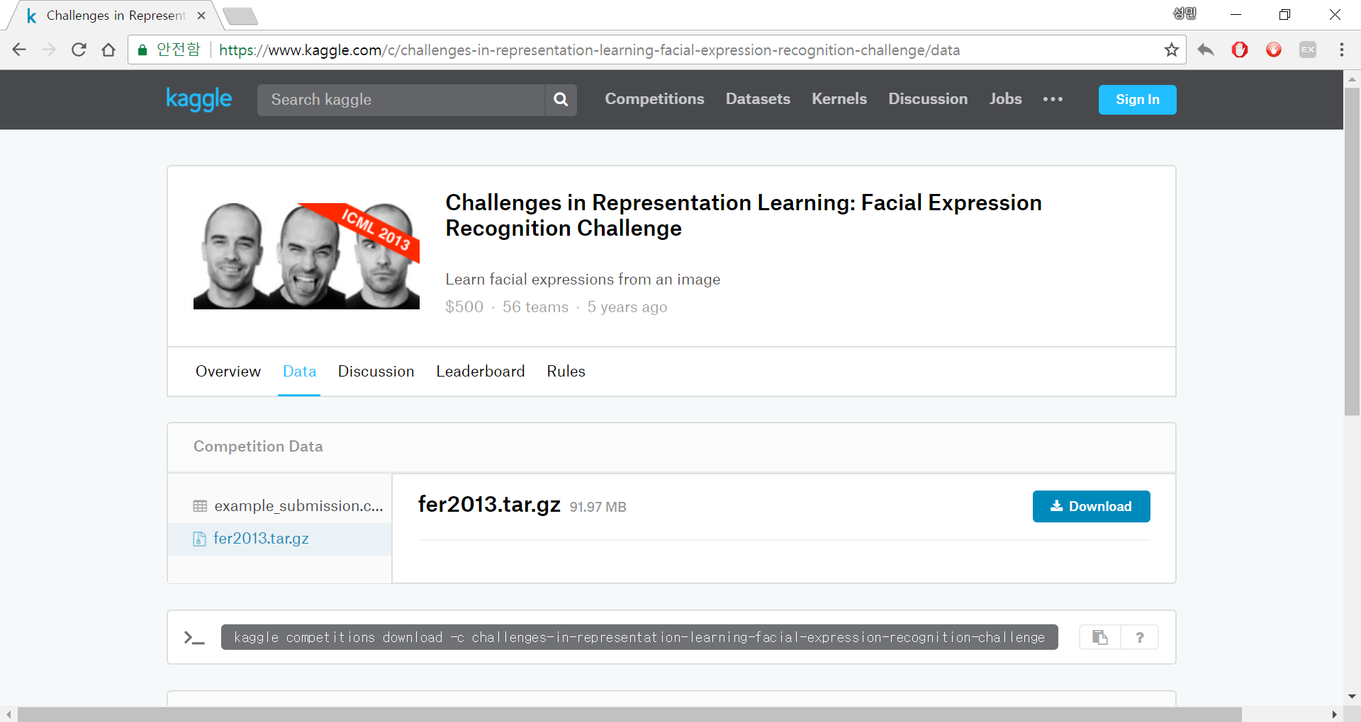
저번 주 진행 상황
출처 : https://www.kaggle.com/c/challenges-in-representation-learning-facial-expression-recognition-challenge/data

Slide 7
저번 주 진행 상황
- 데이터셋 특징 -
48 x 48 픽셀의 흑백 사진
7가지 감정 : 화남, 혐오, 중립, 공포, 행복, 슬픔, 놀람
28,709개의 트레이닝 셋, 3,589개의 테스트 셋, 3,589개의 검증 셋

Slide 8
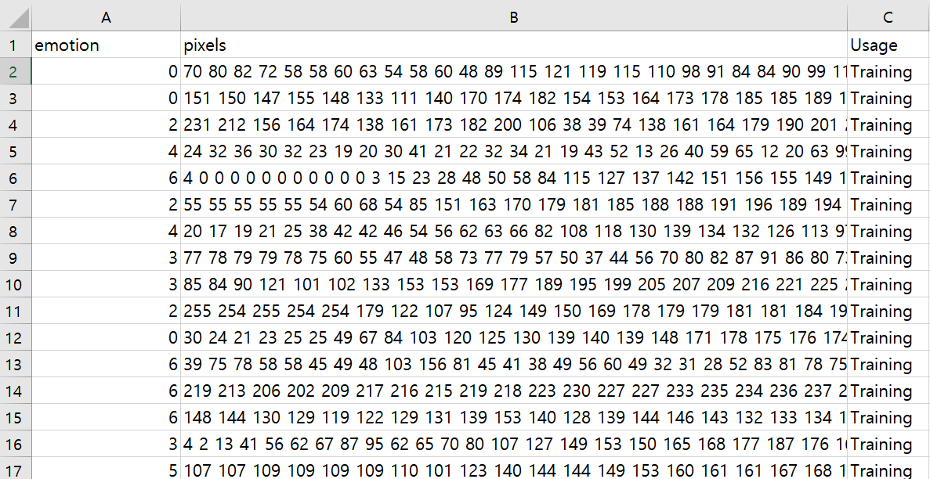
저번 주 진행 상황

Slide 9
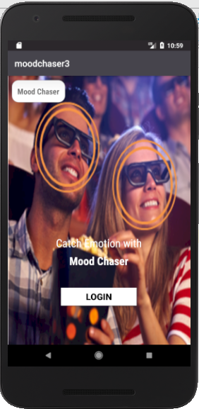
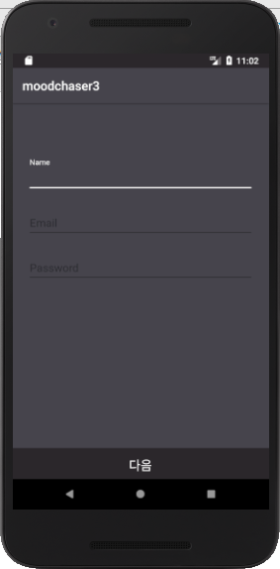
이번 주 진행 상황

Slide 10
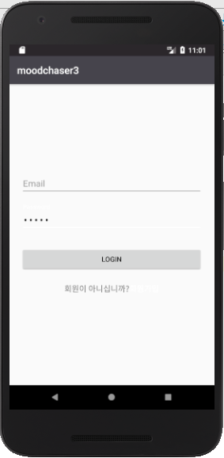
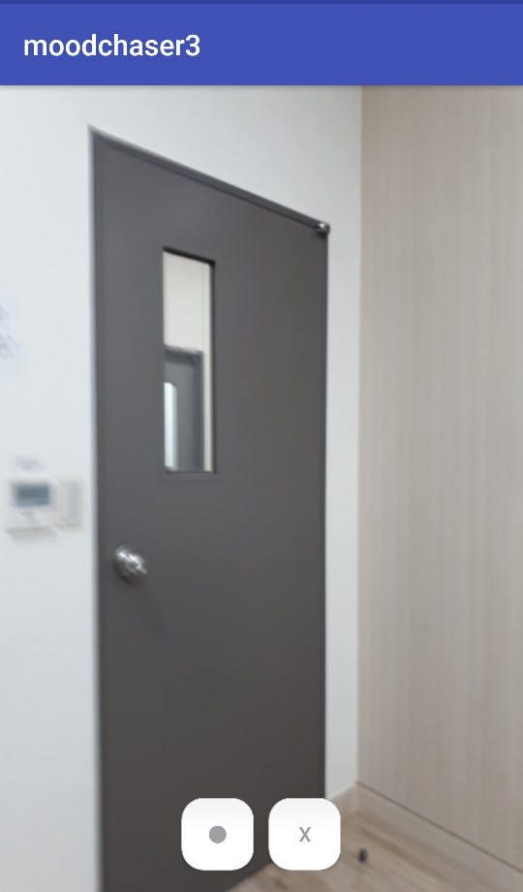
이번 주 진행 상황

Slide 11

이번 주 진행 상황

Slide 12
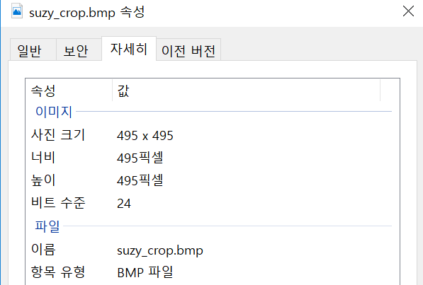

이번 주 진행 상황

Slide 13
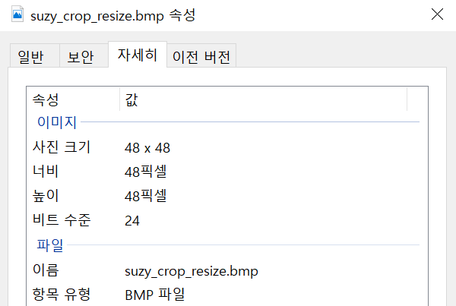
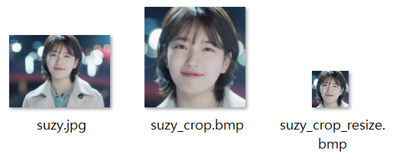
이번 주 진행 상황

Slide 14
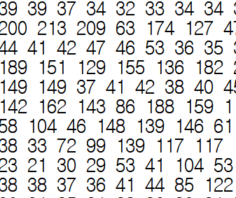
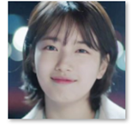
이번 주 진행 상황
48 x 48
Happy
Happy

Slide 15
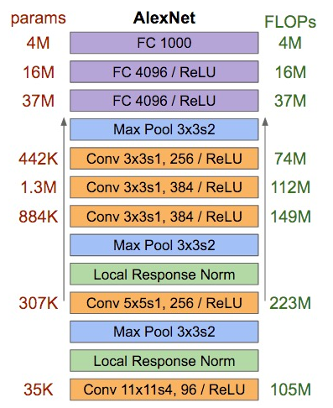
이번 주 진행 상황
AlexNET
5개의 Convolution Layer
3개의 Fully Connected Layer
DropOut, ReLU 사용

Slide 16
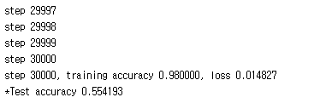
이번 주 진행 상황
FC 7
FC 1024
FC 1024
Local Response Norm
Max Pool 2x2s2
Conv 5x5s1, 256 / ReLU
Local Response Norm
Max Pool 2x2s2
Conv 5x5s1, 128 / ReLU
DropOut 0.8
Local Response Norm
Max Pool 2x2s2
Conv 5x5s1, 64 / ReLU

Slide 17
Q & A

Slide 18
감사합니다

